Slide 1

视频图像中的背景减除技术研究
博士生：孙丰
导师：秦开怀教授
Notes:
各位老师大家好，我的论文题目是：

Slide 2

目录
1
研究背景
2
图像显著性检测
CONTENTS
3
图像填充
4
视频背景减除
5
总结与展望
Notes:
主要分五个方面进行汇报：

Slide 3
目录
1
研究背景
2
图像显著性检测
CONTENTS
3
图像填充
4
视频背景减除
5
总结与展望

Slide 4
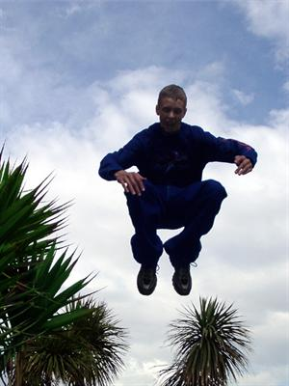
研究背景
图像显著性检测
图像填充
视频背景减除
总结与展望
视觉是人类感知世界最直接和重要的方法之一
数字图像和视频成为了人们日常生活中最常见的数字媒体，海量数字图像和视频信息的处理已经成为计算机科学等领域重要研究内容
生物学家和心理学家通过研究和实验证实，人类的视觉系统只对图像的某些局部进行处理，而对其余部分几乎完全忽略
Notes:
1：百闻不如一见；眼见为实，耳听为虚；
2：有图有真相，微博，微信使得数字图像和视频成为

Slide 5
研究背景
图像显著性检测
图像填充
视频背景减除
总结与展望
背景减除，是指在图像或者视频中将背景部分去除，从而使前景对象和背景对象分离的一种技术。
背景减除通常作为计算机尝试分析并理解图像的第一步，是内容感知的图像处理、视频监控、目标识别与跟踪、基于深度的绘制(Depth Image Based Rendering,DIBR) 等应用领域中重要的预处理步骤。
本论文围绕图像和视频中的背景减除技术这一主题开展研究，主要研究内容包括：图像显著性检测、图像填充、视频背景减除(针对移动相机拍摄视频)

Slide 6
目录
1
研究背景
2
图像显著性检测
CONTENTS
3
图像填充
4
视频背景减除
5
总结与展望

Slide 7
研究背景
图像显著性检测
图像填充
视频背景减除
总结与展望
当前大部分已有的图像显著性检测算法的出发点均是根据显著性区域的特点，例如对比度高、处在相机焦点上等，定义区域显著性模型以计算每个像素的显著性水平。
自然图像中可能包含各种类型的显著性对象，单纯用这些显著性对象的线索仍然无法处理所有情况。

Slide 8
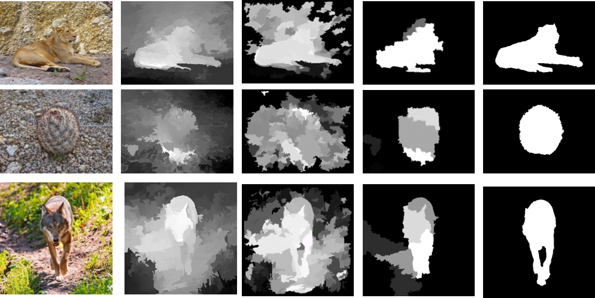
研究背景
图像显著性检测
图像填充
视频背景减除
总结与展望
(a) 输入图像 (b)CHS算法 (c) RC算法 (d) 本文算法 (e) 正确结果
Notes:
1)，2）背景和前景色彩分布较为接近
3）背景复杂度高
利用背景线索则可以有效的检测到显著性对象，背景连续性，边界部分大部分是背景。例如天空，墙面，地面等

Slide 9
研究背景
图像显著性检测
图像填充
视频背景减除
总结与展望
利用背景线索，提出了一种基于区域合并的图像显著性检测算法
通过区域合并的方式逐渐将图像从初始状态下的多个区域合并为显著性对象和背景2 个区域；
在不同的阶段采用不同的合并策略：
首先利用超像素分割方法将图像分为若干初始区域。在第一阶段，仅合并相似且相邻的区域，使得属于同一对象的像素合并到同一区域；
第二阶段，处理上述过程中产生的空洞以及因遮挡造成的属于同一对象的区域不相邻的情况；
第三阶段, 以区域显著分析结果为引导，不断将显著性最差的区域合并到背景区域，而不是尝试将显著性区域合并到一起；
最后，利用合并过程中得到的多个候选显著性区域加权得到最终的显著性区域结果。

Slide 10
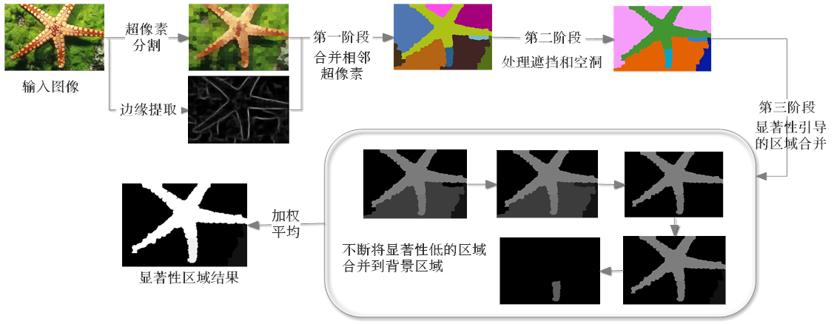
研究背景
图像显著性检测
图像填充
视频背景减除
总结与展望
算法流程图

Slide 11
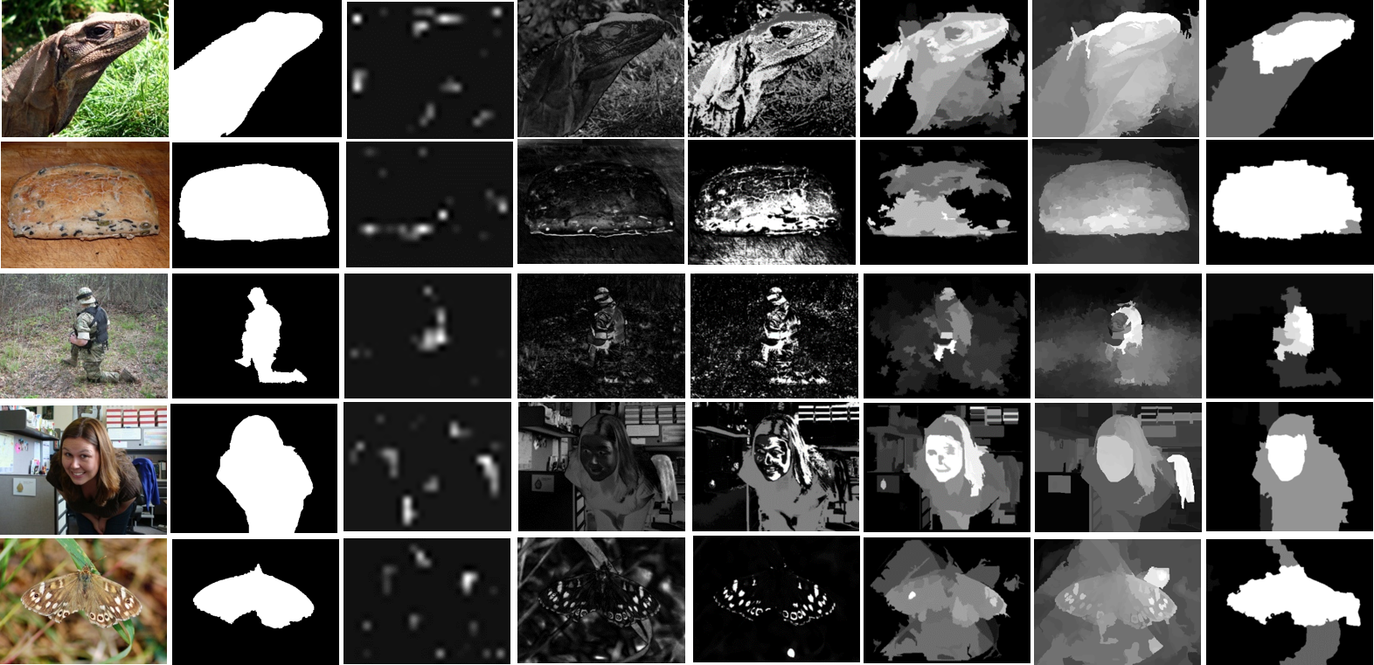
研究背景
图像显著性检测
图像填充
视频背景减除
总结与展望
ECSSD数据集部分结果
(a)输入图像 (b)正确结果 (c)IT (d)FT (e)GC (f)RC (g)CSH (h)本文算法

Slide 12
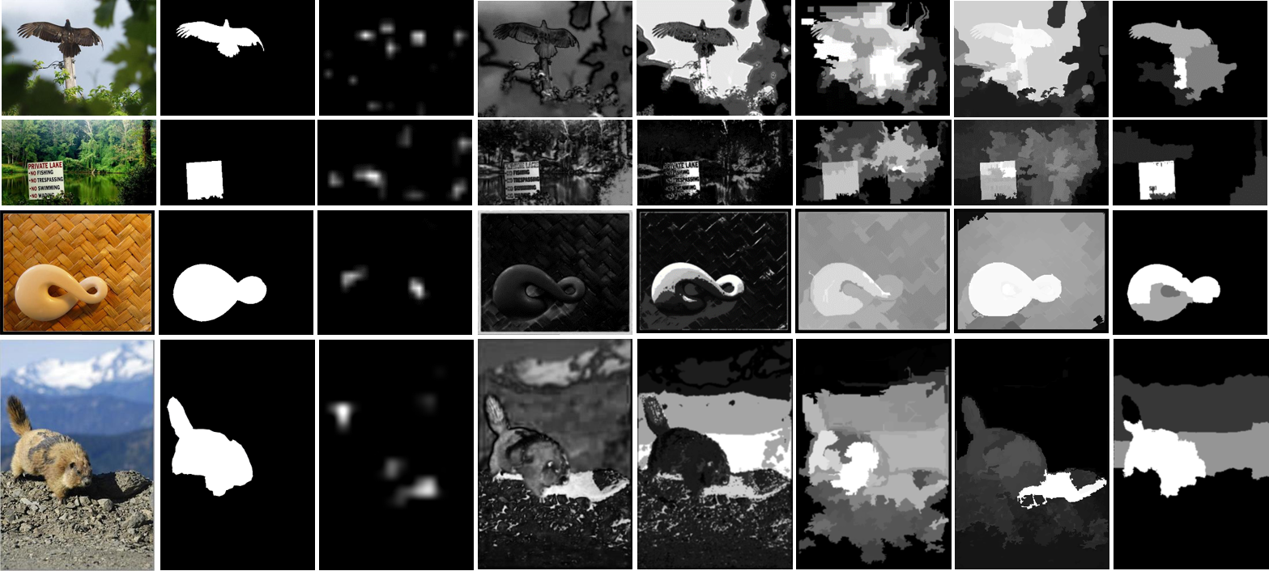
研究背景
图像显著性检测
图像填充
视频背景减除
总结与展望
ASD数据集部分结果
(a)输入图像 (b)正确结果 (c)IT (d)FT (e)GC (f)RC (g)CSH (h)本文算法

Slide 13
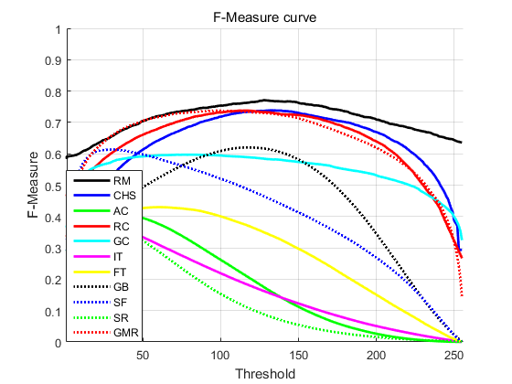
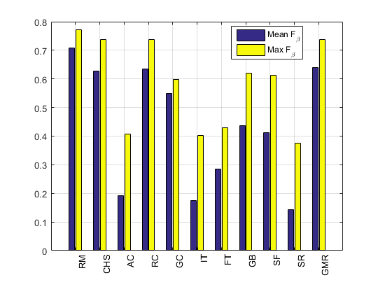
研究背景
图像显著性检测
图像填充
视频背景减除
总结与展望
ECSSD数据库F-Measure值比较，本文算法记为RM

Slide 14
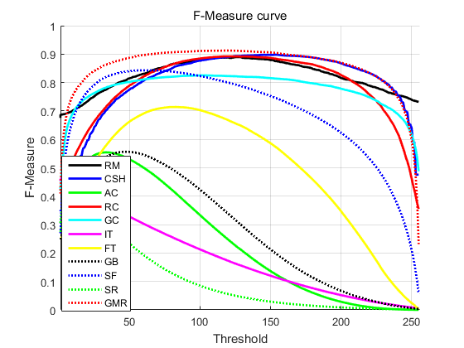
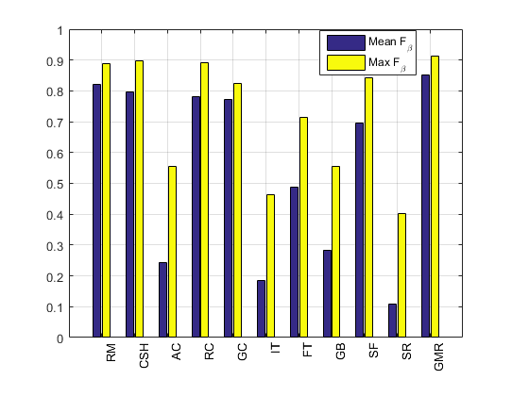
研究背景
图像显著性检测
图像填充
视频背景减除
总结与展望
ASD数据库F-Measure值比较

Slide 15
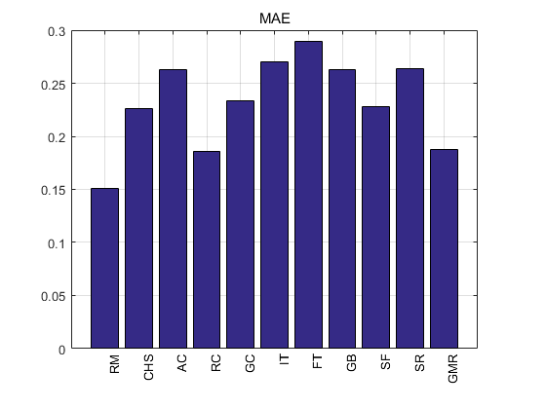
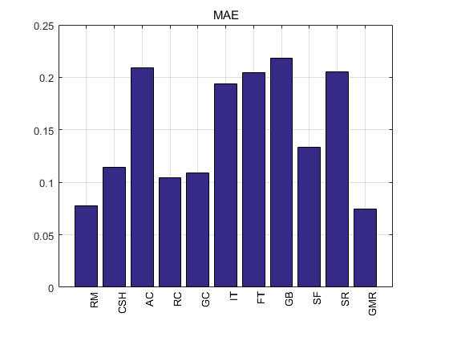
研究背景
图像显著性检测
图像填充
视频背景减除
总结与展望
平均绝对误差（MAE）比较
ECSSD数据集结果 (b) ASD数据集结果

Slide 16
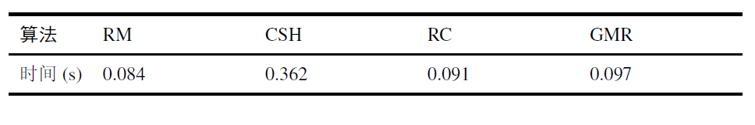
研究背景
图像显著性检测
图像填充
视频背景减除
总结与展望
算法时间比较

Slide 17
目录
1
研究背景
2
图像显著性检测
CONTENTS
3
图像填充
4
视频背景减除
5
总结与展望

Slide 18
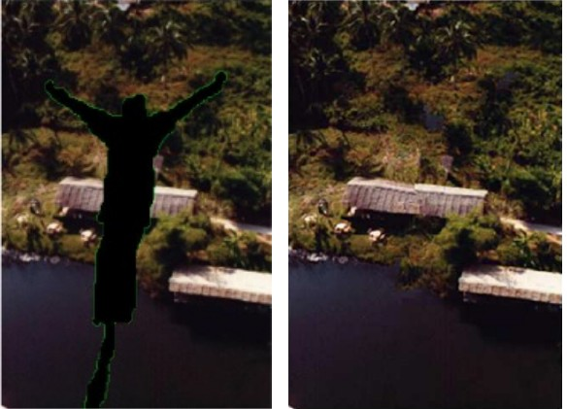
研究背景
图像显著性检测
图像填充
视频背景减除
总结与展望
基于样本（examplar）的快速图像填充算法
用于修复图像中的缺失部分（空洞），同时避免出现结构上的不连续
填充前 填充后

Slide 19
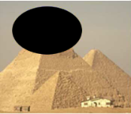
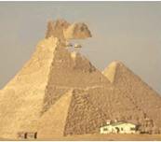
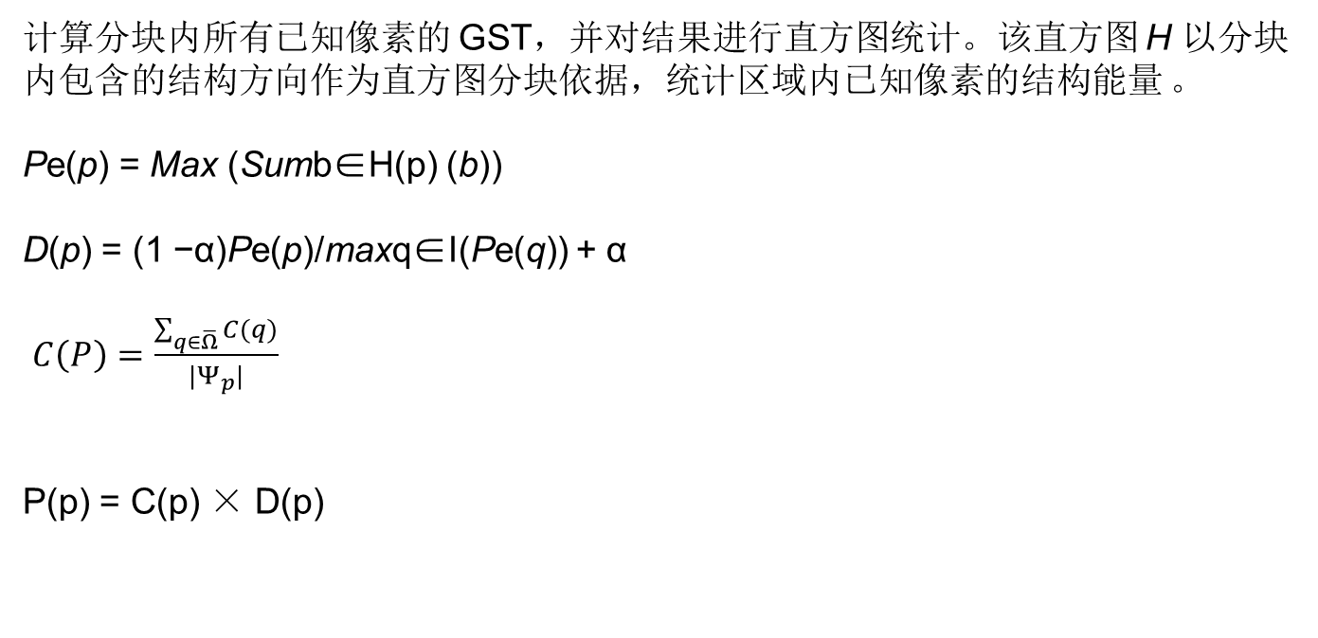
研究背景
图像显著性检测
图像填充
视频背景减除
总结与展望
提出利用基于分块梯度结构张量(GST) 来确定填充顺序，保持填充后图像的结构连续性；
计算分块内所有已知像素的 GST，并对结果进行直方图统计。该直方图 H 以分块内包含的结构方向作为直方图分块依据，统计区域内已知像素的结构能量 。
Pe(p) = Max (Sumb∈H(p) (b))
D(p) = (1 −α)Pe(p)/maxq∈I(Pe(q)) + α
$C\left(P\right)=\frac{\sum_{q∈\overline{Ω}}{C(q)}}{|Ψ_{p}|}$
P(p) = C(p) × D(p)
待填充图像 填充失败例子

Slide 20
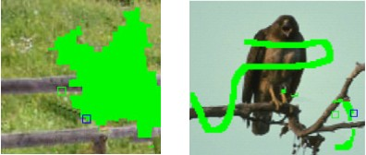
研究背景
图像显著性检测
图像填充
视频背景减除
总结与展望
在分块匹配时，提出了用加权SSD 代替SSD ，得到更优的匹配结果。
W(Ψp, Ψpj) = β×d(K(Ψp), K(Ψpj)) + (1 − β)×d(U(Ψp),U(Ψpj))
已知区域
未知区域
蓝色分块为待填充分块，绿色分块为基于已知区域SSD的最匹配块

Slide 21
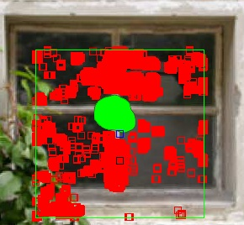
研究背景
图像显著性检测
图像填充
视频背景减除
总结与展望
为了提高算法速度，提出了一种高效的分块结构测试(PSD)方法对分块进行结构相似性度量，当分块间的结构信息存在较大差距时可以直接判为不匹配分块，减少冗余的SSD 计算
待填充块
最匹配块
通过测试块
搜索窗口

Slide 22
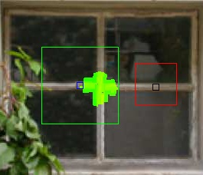
研究背景
图像显著性检测
图像填充
视频背景减除
总结与展望
为了减少最佳匹配块的搜索范围，提出了一种动态搜索窗口算法，利用图像的连续性减少搜索范围；
局部窗口
邻域窗口

Slide 23
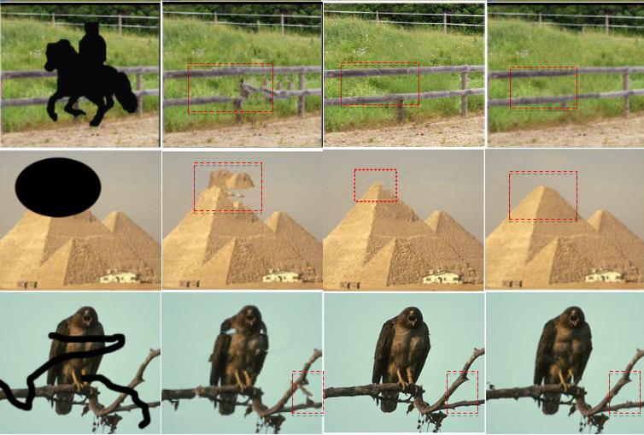
研究背景
图像显著性检测
图像填充
视频背景减除
总结与展望
实验结果比较
(a) 待填充图像 (b) Criminisi04 (c) Xu10 (d) 本文算法结果

Slide 24
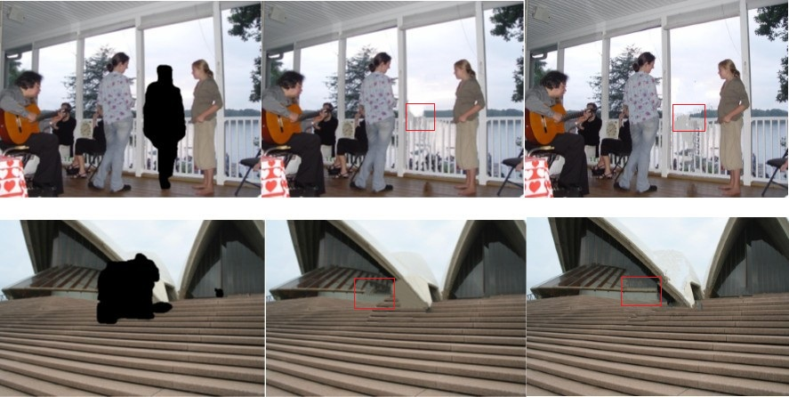
研究背景
图像显著性检测
图像填充
视频背景减除
总结与展望
实验结果比较
(a) 待填充图像 (b) Le Meur11 (c) 本文算法结果

Slide 25
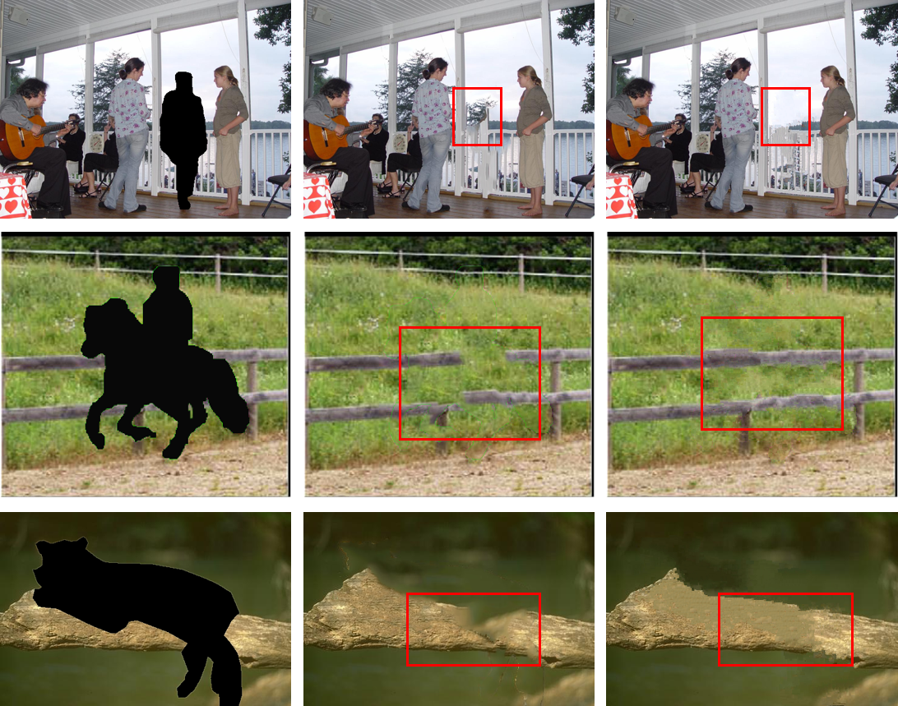
研究背景
图像显著性检测
图像填充
视频背景减除
总结与展望
实验结果比较
(a) 待填充图像 (b) Photoshop (c) 本文算法结果

Slide 26
研究背景
图像显著性检测
图像填充
视频背景减除
总结与展望
实验结果比较
Image | Unknown pixels | Computation time(unit: seconds)
 |  | Criminisi TIP04 | Xu TIP10 | Proposed
Plane | 17914 | 82 | 130 | 10
Riding | 23161 | 121 | 165 | 25
Pyramid | 19636 | 83 | 143 | 9
Eagle | 14837 | 84 | 108 | 17
～6X
～10X

Slide 27
目录
1
研究背景
2
图像显著性检测
CONTENTS
3
图像填充
4
视频背景减除
5
6
总结与展望
评阅意见回复

Slide 28
研究背景
图像显著性检测
图像填充
视频背景减除
总结与展望
已有移动相机背景减除算法的问题和不足
因为稠密光流、长期点轨迹等预处理方法的引入，使得整个算法非常慢，处理一帧需要几秒的时间，(Berger CVPR14)1.6s，(Lim ECCV14)6s；
理论上只有当相机运动限于Pan-Tile-Zoom，或者场景所有点共面的情况，才存在一个全局单应性矩阵使得视频相邻帧的像素存在1-1的映射关系。实际这种假设很难满足。目前已有算法都只用一个全局单应性矩阵来处理相机运动。

Slide 29
研究背景
图像显著性检测
图像填充
视频背景减除
总结与展望
移动相机视频快速背景减除算法
前景准确率达到领先水平
算法更简单，速度更快
移动相机视频实时背景减除算法
针对准确度要求不高的实时应用场景
算法能够实时（>24fps）且有效（准确度>0.7）
Notes:
对速度要求高，精度要求相对较低的应用场景，例如海量视频中的移动目标检索等

Slide 30
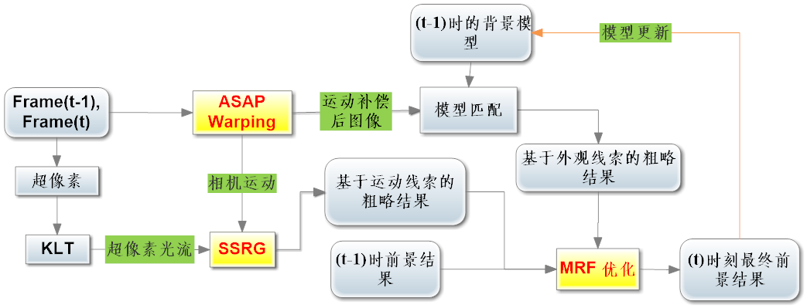
研究背景
图像显著性检测
图像填充
视频背景减除
总结与展望
移动相机视频快速背景减除算法

Slide 31
研究背景
图像显著性检测
图像填充
视频背景减除
总结与展望
移动相机视频快速背景减除算法

Slide 32
研究背景
图像显著性检测
图像填充
视频背景减除
总结与展望
As-Similar-As-Possible Warping: ASAPW

Slide 33
研究背景
图像显著性检测
图像填充
视频背景减除
总结与展望
移动相机视频快速背景减除算法

Slide 34
研究背景
图像显著性检测
图像填充
视频背景减除
总结与展望
移动相机视频快速背景减除算法

Slide 35
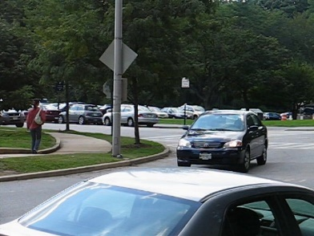
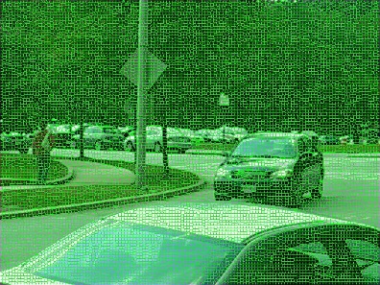
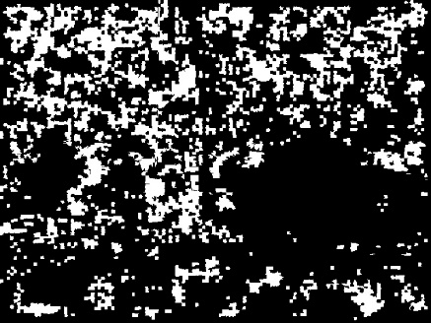
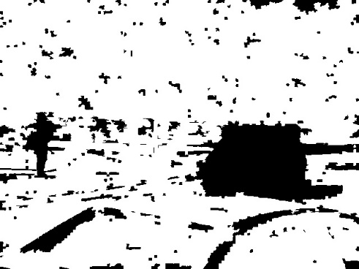
研究背景
图像显著性检测
图像填充
视频背景减除
总结与展望
基于运动线索
Superpixel
超像素光流
相机运动
区域增长
种子点
基于运动线索的粗略分割结果

Slide 36
研究背景
图像显著性检测
图像填充
视频背景减除
总结与展望
移动相机视频快速背景减除算法

Slide 37
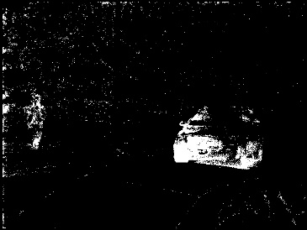
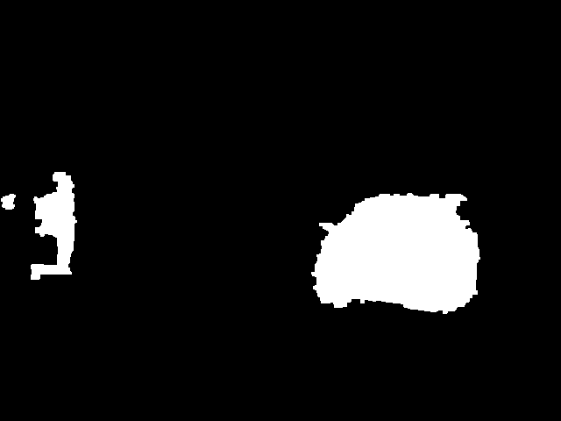
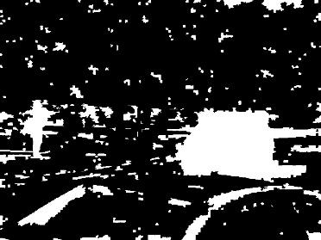

研究背景
图像显著性检测
图像填充
视频背景减除
总结与展望
基于MRF优化
基于背景模型
MRF Optimization
最终结果
基于运动线索
上一帧结果

Slide 38
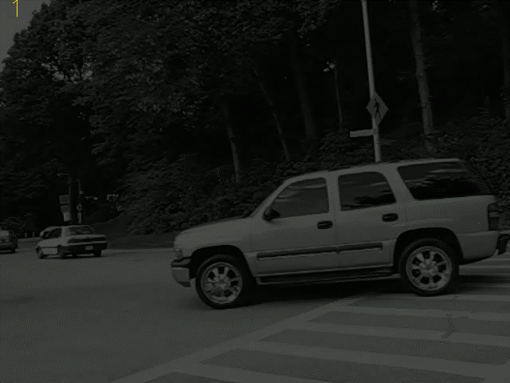
研究背景
图像显著性检测
图像填充
视频背景减除
总结与展望
实验结果与比较

Slide 39
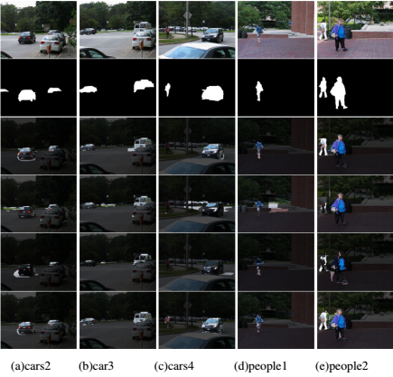
研究背景
图像显著性检测
图像填充
视频背景减除
总结与展望
实验结果与比较
本文算法 Yi13 kwak11 Zamalieva14

Slide 40
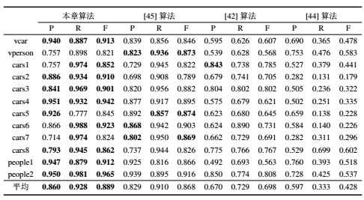
研究背景
图像显著性检测
图像填充
视频背景减除
总结与展望
实验结果与比较
本文算法 Zamalieva14 Kwak11 Yi13

Slide 41
研究背景
图像显著性检测
图像填充
视频背景减除
总结与展望
实验结果与比较
算法 | 预处理 | 速度（FPS） | 准确度(F-Score) | 代码实现
(Lim ECCV2014) | 稠密光流 | 0.07 | 0.923 | Matlab + C
(Berger CVPR2014) | 点轨迹 | 0.55 | 0.982（背景） | NA
本文算法 | 无 | 7.56 | 0.910 | CUDA +C

Slide 42
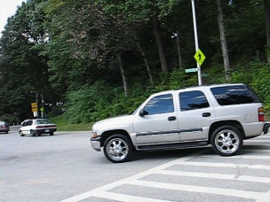
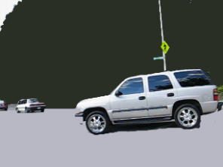
研究背景
图像显著性检测
图像填充
视频背景减除
总结与展望
移动相机视频实时背景减除算法
在自然场景下，背景具有连续性的特点，这种连续性可以用来进行预处理
利用相对光流的思路可以筛选属于背景的特征点，以分块的方式估算相机运动
比较相机运动和光流对预处理结果进行进一步验证

Slide 43
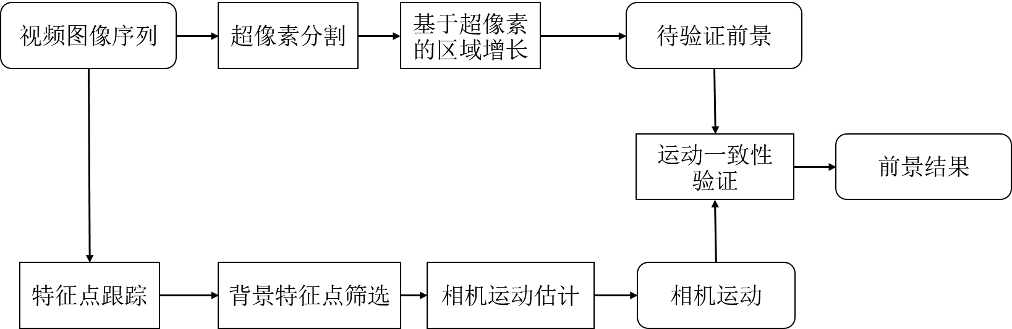
研究背景
图像显著性检测
图像填充
视频背景减除
总结与展望
移动相机视频实时背景减除算法

Slide 44

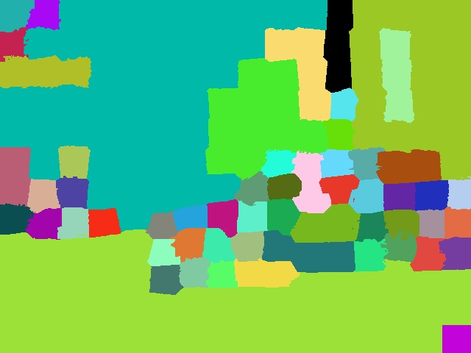
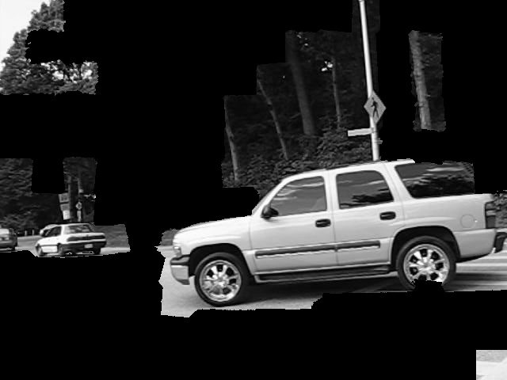
研究背景
图像显著性检测
图像填充
视频背景减除
总结与展望
基于超像素的区域增长预处理
超像素分割 区域增长结果 去掉大区域后

Slide 45
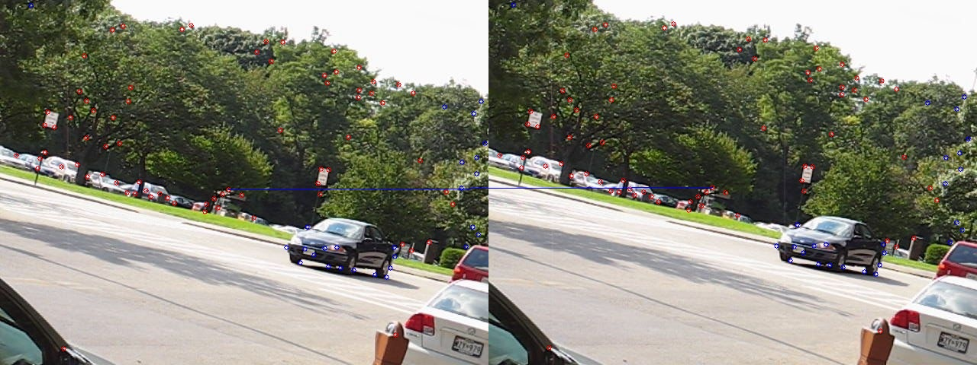
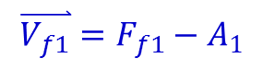
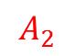
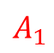
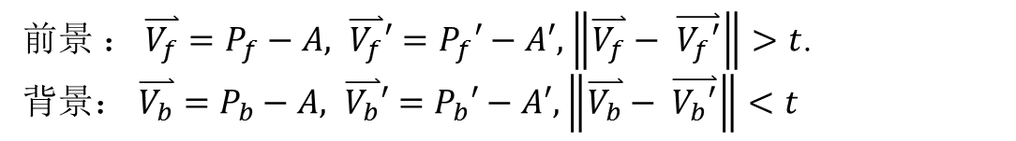
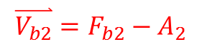
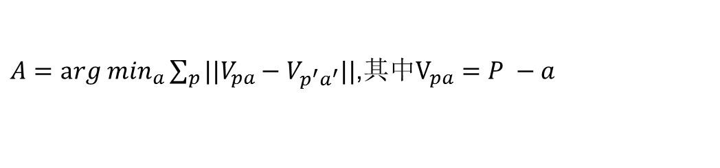
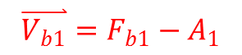
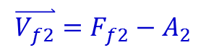
研究背景
图像显著性检测
图像填充
视频背景减除
总结与展望
背景特征点筛选
$$\overset{⃑}{V_{b1}}=F_{b1}−A_{1}$$
$$\overset{⃑}{V_{b2}}=F_{b2}−A_{2}$$
$$A_{1}$$
$$A_{2}$$
$$\overset{⃑}{V_{f1}}=F_{f1}−A_{1}$$
$$\overset{⃑}{V_{f2}}=F_{f2}−A_{2}$$
$A={arg min}_{a}\sum_{p}{||V_{pa}−V_{p^{′}a^{′}}||}$,其中$V_{pa}=P −a$
前景 ：$\overset{⃑}{V_{f}}=P_{f}−A, \overset{⃑}{V_{f}}′=P_{f}′−A′,\left\|\overset{⃑}{V_{f}}− \overset{⃑}{V_{f}′}\right\|>t$.
背景： $\overset{⃑}{V_{b}}=P_{b}−A, \overset{⃑}{V_{b}}′=P_{b}′−A′, \left\|\overset{⃑}{V_{b}}− \overset{⃑}{V_{b}′}\right\|<t$

Slide 46
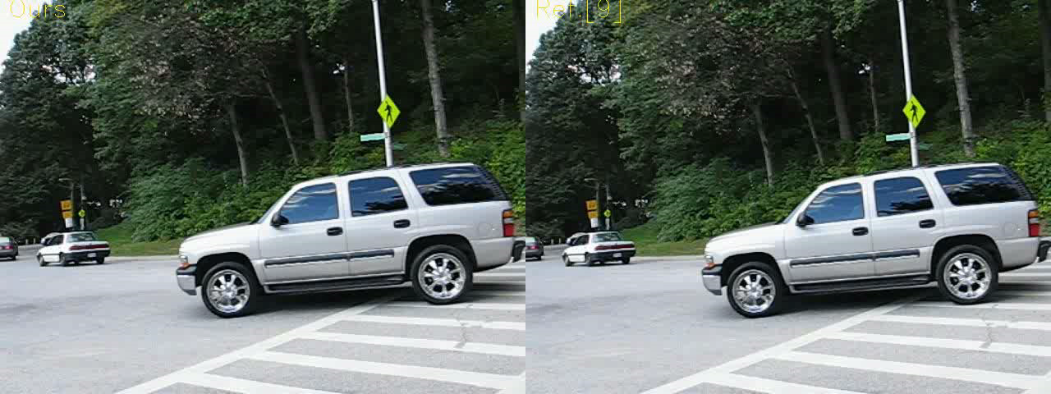
研究背景
图像显著性检测
图像填充
视频背景减除
总结与展望
实验结果与分析
本文算法 Yi CVPRW13

Slide 47
研究背景
图像显著性检测
图像填充
视频背景减除
总结与展望
实验结果与分析
 | 本文算法 |  |  | (Yi CVPRW13)
 | 28FPS |  |  | 45FPS
 | P | R | F | P | R | F
Cars1 | 0.648 | 0.980 | 0.780 | 0.640 | 0.336 | 0.441
Cars2 | 0.701 | 0.718 | 0.710 | 0.399 | 0.130 | 0.196
Cars3 | 0742 | 0.860 | 0.797 | 0.640 | 0.210 | 0.316
Cars4 | 0.692 | 0.662 | 0.677 | 0.676 | 0.271 | 0.387
Cars5 | 0.685 | 0.733 | 0.708 | 0.724 | 0.152 | 0.251
Cars6 | 0.635 | 0.709 | 0.670 | 0.726 | 0.190 | 0.302
Cars7 | 0.618 | 0.956 | 0.750 | 0.657 | 0.287 | 0.399
Cars8 | 0.684 | 0.962 | 0.800 | 0.653 | 0.447 | 0.531
People1 | 0.486 | 0.861 | 0.621 | 0.887 | 0.497 | 0.637
People2 | 0.730 | 0.883 | 0.799 | 0.834 | 0.602 | 0.699
平均值 | 0.673 | 0.834 | 0.745 | 0.664 | 0.300 | 0.414

Slide 48
目录
1
研究背景
2
图像显著性检测
CONTENTS
3
图像填充
4
视频背景减除
5
总结与展望

Slide 49
研究背景
图像显著性检测
图像填充
视频背景减除
总结与展望
本文的主要创新点总结如下：
提出了一种基于区域合并的图像显著性区域检测算法。该算法以区域合并的方式逐渐将图像由初始状态下的多个区域合并为包含显著性对象和背景的两个区域。实验证明该算法的效率及前景检测准确度均较高，在 ECSSD 数据集中的结果优于其他同类算法；
提出了一种基于样本的两阶段快速图像填充算法。基于分块GST确定填充优先级，通过分块结构测试和动态搜索窗口加快算法速度。实验结果证明该算法填充结果结构连续性较好，且在速度上相比同类算法有较大提高；
提出了一种针对移动相机的快速背景减除算法。基于稀疏光流+区域增长以及ASAPW+背景模型分别得到基于运动和外观线索的粗略前景结果，随后通过 MRF 优化获得最终结果。实验结果表明，该算法的前景提取准确度达到了当前先进算法的水平，且在计算速度方面优于同类算法；
提出了一种针对移动相机的实时背景减除算法。该算法利用基于超像素的区域增长预处理得到疑似前景区域；然后通过基于相对光流和分块的方式估算相机运动；最后验证疑似前景的稀疏光流和相机运动的一致性得到最终结果。实验证明该算法可以实时处理640×480的视频，且准确度高于同类实时算法。

Slide 50
研究背景
图像显著性检测
图像填充
视频背景减除
总结与展望
未来研究工作的设想和展望：
由于图像填充的结果并没有参考答案(ground truth)，因此目前无法定量分析填充结果。一般采用主观评测方法，对填充后图像中结构的连续性和构图的合理性进行评估。如何对填充后的图像结构连续性等指标进行自动化评价是一个值得研究和探讨的问题。
在视频背景减除算法中，考虑引入图像显著性检测算法对可能的前景进行预先判断，以提高前景检测精度并提高效率。
随着深度学习、神经网络等人工智能方法的发展，基于这些方法的一些图像显著性检测，图像识别算法已经达到了业界领先的水平。可以预见，未来装备更强大的计算硬件和更加智能的人工智能算法的计算机将具备达到甚至超过人类水平的快速识别视频图像中准确前景的能力。

Slide 51
研究背景
图像显著性检测
图像填充
视频背景减除
总结与展望
论文发表和研究成果情况
[1] Feng Sun, Kaihuai Qin, Wei Sun. Fast Two-Step Exemplar-Based Image Inpainting, The Seventh International Conference on Image and Graphics (ICIG), 2013. (EI 收录, 检索号: 20140117162015)
[2] Feng Sun, Kaihuai Qin, Wei Sun. Huayuan Guo, Fast background subtraction based on non-parametric models for freely moving cameras, (Short Paper), Computer Graphics International (CGI), 2015. (CCF C类会议)
[3] 孙丰, 秦开怀, 孙伟, 郭华源. 一种针对移动相机的实时视频背景减除算法, 计算机辅助设计与图形学学报, 2016, 28(4): 572-578 (EI 收录, 检索号:20161902360463)
[4] 孙丰, 秦开怀, 孙伟, 郭华源. 基于区域合并的图像显著性检测, 计算机辅助设计与图形学学报, (已录用, EI 源刊)
[5] Feng Sun, Kaihuai Qin, Wei Sun. Huayuan Guo, Fast background subtraction for moving cameras based on non-parametric models, Journal of Electronic Imaging, Accepted, (SCI源刊, 影响因子0.672)

Slide 52
研究背景
图像显著性检测
图像填充
视频背景减除
总结与展望
论文发表和研究成果情况(续)
[6] Kaihuai Qin, Chun Yang, Feng Sun. Generalized Frequency-domain SAFT for Ultrasonic Imaging of Irregularly Layered Objects, IEEE Transactions on Ultrasonics, Ferroelectrics, and Frequency Control, 2014, 61(1): 166-179. (SCI 源刊, 检索号: 000329522400011, 影响因子: 1.512)
[7] 秦开怀, 杨春, 孙丰. 基于变波速相位迁移的多层物体无损检测超声成像方法.国家发明专利申请号:201210046151.1, 2012.2.24. (已授权)

Slide 53
研究背景
图像显著性检测
图像填充
视频背景减除
总结与展望
评阅意见回复
王兆其研究员问题1：对于第四章的工作，论文有结论：“实验结果显示本章提出的算法在处理速度更快的情况下达到了与其他先进算法类似的准确度”。建议表4.2中的实验比较按这个要求设计。即设置相同准确度情况下，比较各算法速度。
回复：由于表4.2中参与比较的算法并不能在速度和精度上进行调整，即实现降低速度提高精度或提高精度降低速度，因此无法按照这种方法进行测试。论文结论中的这句话易引起歧义，已经改为“实验结果显示本章提出的算法达到了与其他先进算法类似的准确度，且相比而言速度更快。”见修改稿论文P57。

Slide 54
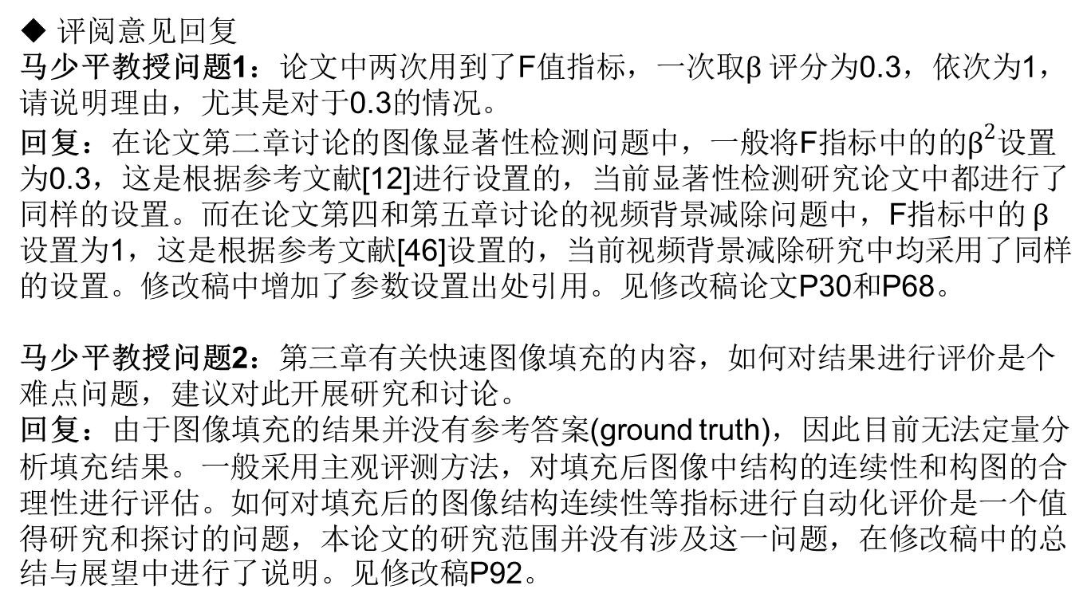
研究背景
图像显著性检测
图像填充
视频背景减除
总结与展望
评阅意见回复
马少平教授问题1：论文中两次用到了F值指标，一次取$β$ 评分为0.3，依次为1，请说明理由，尤其是对于0.3的情况。
回复：在论文第二章讨论的图像显著性检测问题中，一般将F指标中的的$β^{2}$设置为0.3，这是根据参考文献[12]进行设置的，当前显著性检测研究论文中都进行了同样的设置。而在论文第四和第五章讨论的视频背景减除问题中，F指标中的 $β$ 设置为1，这是根据参考文献[46]设置的，当前视频背景减除研究中均采用了同样的设置。修改稿中增加了参数设置出处引用。见修改稿论文P30和P68。
马少平教授问题2：第三章有关快速图像填充的内容，如何对结果进行评价是个难点问题，建议对此开展研究和讨论。
回复：由于图像填充的结果并没有参考答案(ground truth)，因此目前无法定量分析填充结果。一般采用主观评测方法，对填充后图像中结构的连续性和构图的合理性进行评估。如何对填充后的图像结构连续性等指标进行自动化评价是一个值得研究和探讨的问题，本论文的研究范围并没有涉及这一问题，在修改稿中的总结与展望中进行了说明。见修改稿P92。

Slide 55
研究背景
图像显著性检测
图像填充
视频背景减除
总结与展望
评阅意见回复
B160419-1问题3和B160419-3问题2：标题为“背景减除”，文中除了背景减除、显著性检测，还有较大篇幅的Inpainting算法研究，题目仅概括为“背景减除”是否足够准确？第三章图像填充的内容与本文所集中讨论的背景减除有一定差异，与前后上下文的过渡也不够平顺，建议进一步解释说明。
回复：背景和前景的定义是相对的，在图像填充问题中，可以将需要填充的部分视为不重要的区域，即背景区域，而其他区域则可视为需保留的前景区域。在这种情况下，图像填充操作也可视为一种特殊的图像“背景减除”。因此，第三章的内容在本论文题目的范围之内，在修改稿的第三章引言部分增加了解释说明，使得上下文过度更加平顺。见修改稿论文P36。

Slide 56
研究背景
图像显著性检测
图像填充
视频背景减除
总结与展望
评阅意见回复
B160419-2问题1: P28第二章实验结果分析中，作者得出的结论“比较两个数据集，可以发现ASD数据集的……，因此各算法在ASD数据集上的测试结果均优于ECSSD数据集上的结果……这使得本文算法算法在ASD数据集中得到结果的精度要略低于GMR，PISA等算法。”请问作者本章方法对不同数据的适应性如何？另外，从图2.11和图 2.12可以看出，作者的方法在一定门限范围条件下，F-measure可能由于其他方法，但是实际应用中，不同类型数据的门限值将如何选择？（图2.12（b）的RM笔误写成RMN）
回复：a) 针对 “对不同数据的适应性如何？”的问题：本章算法对大多数图像数据均适用，针对一些难度更大的自然图像本章算法仍然可以有效工作，而其他算法可能无法得到满意结果。因此在包含更多自然图像的ECSSD数据集中，本章算法得到的结果要优于其他算法。b) 针对 “不同类型数据的门限值将如何选择？”的问题：从实验数据中，可以看出本章算法在门限128附近均能得到最大F-Measure，因此在应用中选择128作为门限。在修改稿P30中最后一段处曾加了上述解释，此外修改了图中的笔误。

Slide 57
研究背景
图像显著性检测
图像填充
视频背景减除
总结与展望
评阅意见回复
B160419-2问题2：论文第四章、第五章均为移动相机情况下的背景减除，请作者针对不同的数据，增加随时间变化的多帧图像的背景减除结果，便于观察算法的性能。
回复：根据审稿人意见在修改稿中增加了随时间变化的多帧图像的背景减除结果，分别见P68图4.5和P87图5.5。
B160419-2问题3：关于P68表4.2针对算法速度与精度的比较分析，作者在P67倒数第三行指出“算法的速度和F-Score均来自于各参考文献”，这样的比较有些不公平，因为不同算法的运行平台和GPU的使用存在较大差异。建议作者修改。
回复：根据审稿人意见，下载了参考文献[57]作者提供的代码，并在同样的运行平台上进行了测试。在修改稿中，更新了表4.2中的算法速度数据，同时列出了各算法代码实现方式，见P70~P71。

Slide 58
研究背景
图像显著性检测
图像填充
视频背景减除
总结与展望
评阅意见回复
B160419-3问题1：在当前深度学习已经广泛深入应用的情况下，论文应给予更充分的关注和讨论，最好给予一定的实验和比较，以充分验证所提出方法的合理性和有效性；
回复: 深度学习算法需要经过有监督或无监督的学习过程，因此需要经过训练样本的训练，因此从某种程度上说，深度学习算法的结果是建立在多个输入情况下的，而本章算法只利用输入信息进行计算，因此对比时并不完全公平。论文在第6章总结展望中对深度学习等人工智能方法的前景进行了展望，见修改稿论文P92。
B160419-3问题3：第四章中的快速与第五章中的实时都有突出效率高的用意，应强调解释两部分内容在目标和场景上的差异和不同的研究动机。
回复: 在第五章实时背景减除的引言部分解释了两部分内容在目标和场景上的差异和不同研究动机，见修改稿论文P77。

Slide 59
谢 谢！
2016/6/1

